Slide 2
一、背景
1、政治上：
西汉学者刘向概括战国时期的混乱局面说：田氏取齐，六卿分晋，道德大废，上下失序……是以传相放效，后生师之，遂相吞灭，并大兼小，暴师经岁，流血满野。父子不相亲，兄弟不相安，夫妇离散，莫保其命，泯然道德绝矣。晚世益甚，万乘之国七，千乘之国五，敌侔争权，盖为战国。贪饕无耻，竞进无厌，国异政教，各自制断。上无天子，下无方伯，力功争强，胜者为右。
——《战国策（书录）》
材料反映了什么现象？实质上是什么制度的衰落？
反映礼崩乐坏，上下失序的现象；
实质上分封制和宗法制的瓦解。

Slide 3
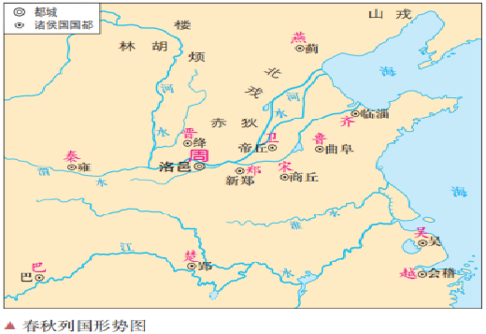
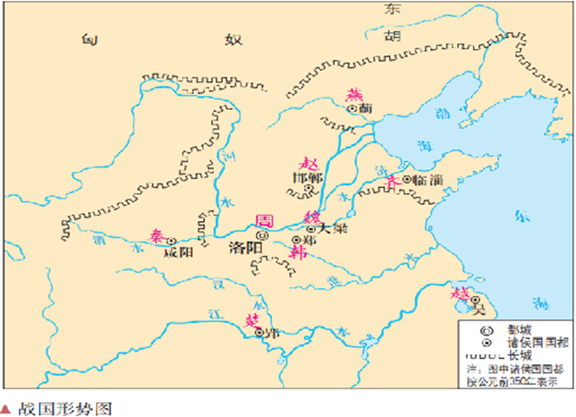
仔细找出两幅图三处不同，说明什么问题？

Slide 4
民族认同
（中华民族）
大融合
北狄
西戎
中国
东夷
南蛮
华夏认同
春秋：“尊王攘夷”
战国：追求统一

Slide 5
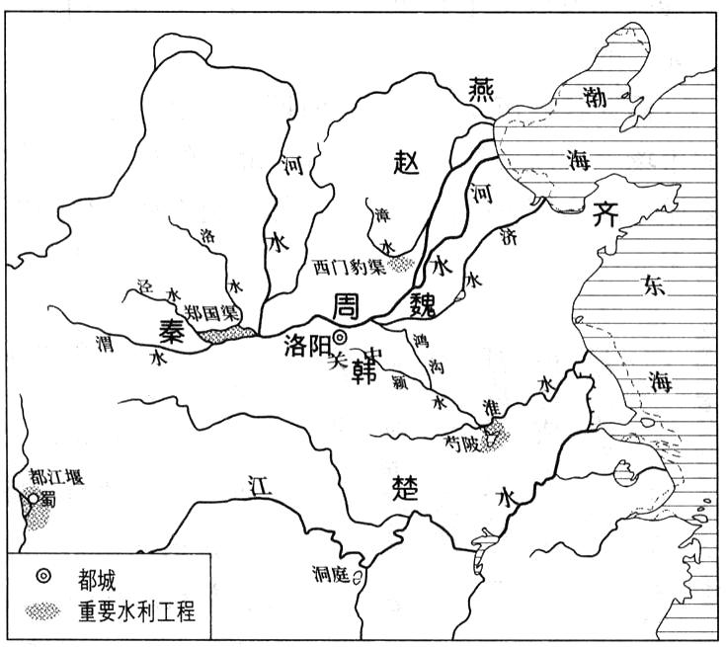
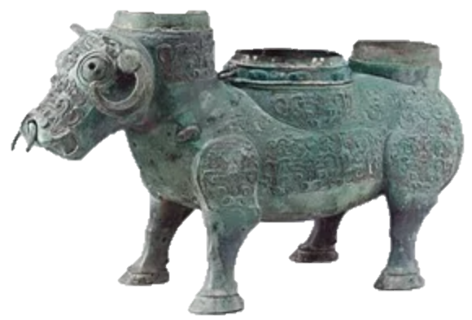
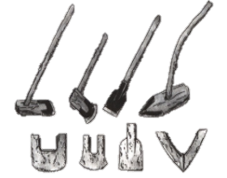
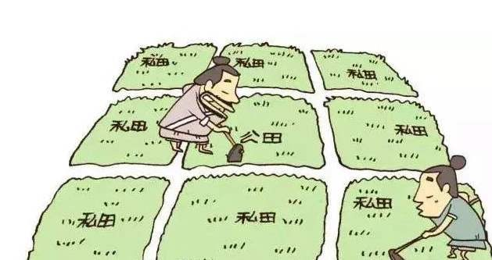
2、经济上
铁犁牛耕使用，生产力提高；
井田制瓦解，土地私有制确立。
战国时期的铁制农具
考古出土的春秋时期穿有鼻环的牛尊
“千耦其耘”到自耕农

Slide 6
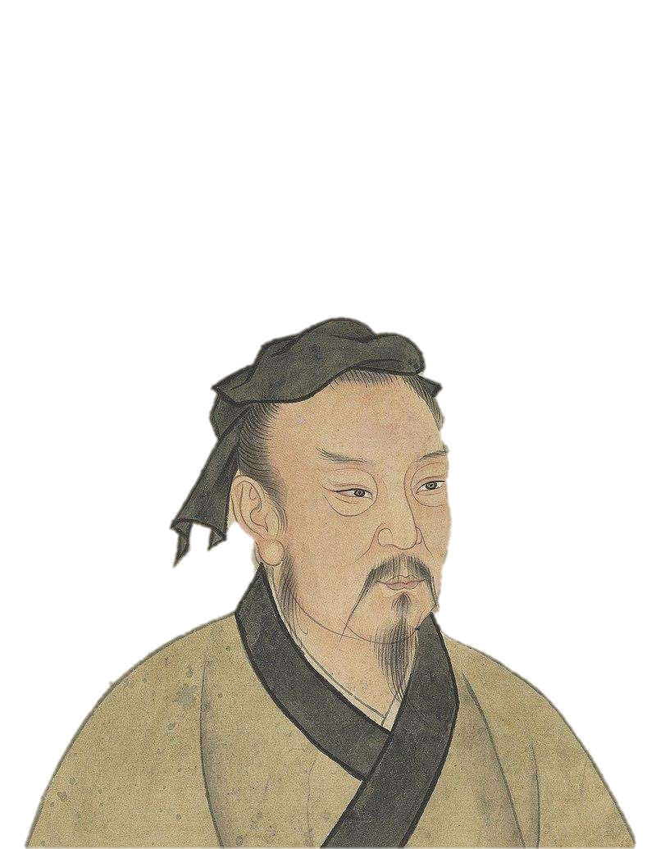
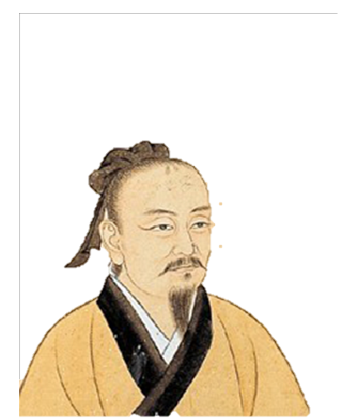
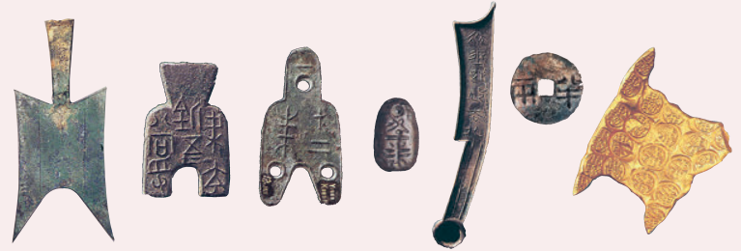
春秋战国时期的各国货币
子贡
范蠡
农业的发展生推动了社会分工、贸易发展、工商业繁荣

Slide 7
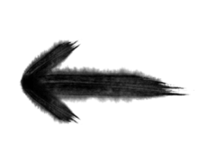
3、阶级关系上
土地私有制的确立
新兴地主阶级的兴起
战国时期
学士——百家学者
策士——政治家说客
士成为流动的社会阶层
术士——专门技能者
食客——形形色色人才

Slide 8
二、影响
诸侯争霸
变法必要性
政治动荡
各国变法
百家争鸣
礼崩乐坏
铁犁牛耕
经济发展
工商业繁荣
变法可能性
阶级变动
士阶层崛起

Slide 9
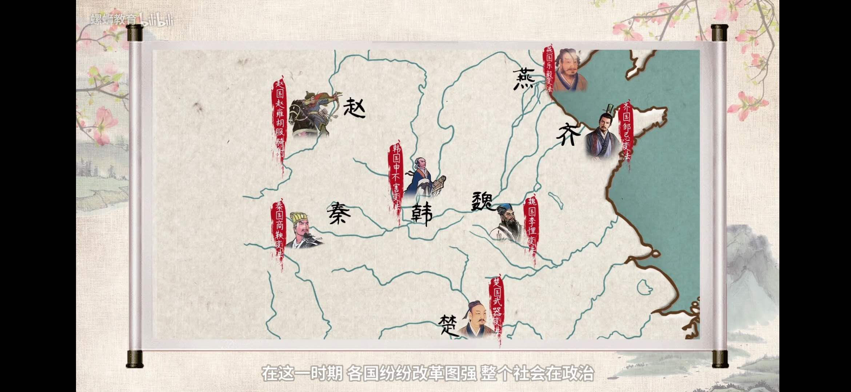
（一）变法
诸侯国 | 统治者 | 变法
齐国 | 齐威王 | 邹忌改革
楚国 | 楚悼王 | 吴起变法
燕国 | 燕昭王 | 乐毅改革
韩国 | 韩昭侯 | 申不害变法
赵国 | 赵武灵王 | 胡服骑射
魏国 | 魏文侯 | 李悝变法
秦国 | 秦孝公 | 商鞅变法

Slide 10

商鞅变法
1.主要内容
行县制
集小乡邑聚为县，置令、丞，凡三十一县。
为田开阡陌封疆，而赋税平。
废井田开阡陌
领域 | 措施
政治
军事
经济
文化
废世袭、设郡县；明法度，编户籍
实行军功爵制
废井田开阡陌、重农抑商、奖励耕织
燔诗书

Slide 11
2、意义：
孝公卒后，太子秦惠王立。公子虔之徒为报夙愿，告商鞅有谋反意图，惠王派官兵逮捕商鞅，商鞅逃至边关，欲宿客舍，结果因未出示证件，店家害怕“连坐”不敢留宿，自是“作法自毙”；欲逃往魏国，魏人因商鞅背信攻破魏帅，亦不愿收留。后来商鞅只好回到商邑，发兵北攻郑国，秦国发兵讨之，杀商鞅于郑国，死后被惠王处“车裂”之刑，灭商鞅全族。
①顺应历史潮流，持续时间最长、涉及面最广、改革最彻底。
②使秦国国富兵强，为统一奠定基础。

Slide 12
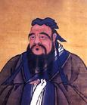
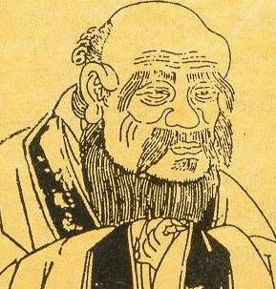
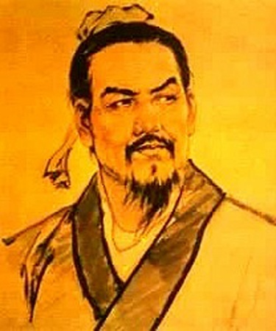
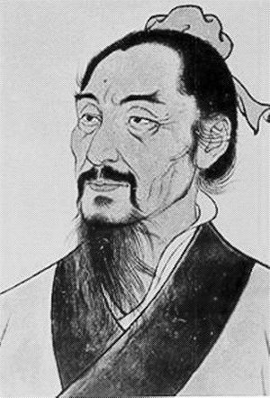
（二）百家争鸣
含义：指春秋战国时期不同思想学派的涌现，各学派之间争鸣的局面。

Slide 13
结合课本归纳主要代表人物思想观点
学派 | 代表人物 | 主要思想
儒家 | 孔子
 | 孟子
 | 荀子
道家 | 老子
 | 庄子
法家 | 韩非子 | 、
墨家 | 墨子
“仁”，仁者爱人；政治上为政以德，克己复礼；教育上有教无类；敬鬼神而远之。
仁政；民贵君轻；人性本善
君舟民水；人性本恶；隆礼重法
“道”，朴素的辩证法；政治上提倡无为而治。
逍遥自由
重农抑商；以法治国；
提出专制主义中央集权的理论；提倡改革
兼爱、非攻；尚贤、节俭

Slide 14
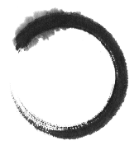
“为政以德，譬如北辰，居其所而众星共之。”
“事在四方，要在中央，圣人执要，四方来效。”
儒
法
墨
“视人之家若视其家，视人国若视其国。”
道
天下莫柔弱于水，而攻坚强者莫之能胜，以其无以易之。弱之胜强，柔之胜刚，天下莫不知，莫能行

Slide 15
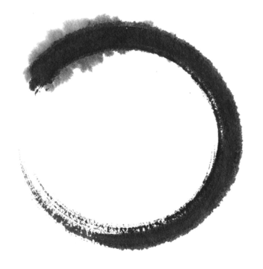
思考 “百家争鸣”局面的形成有何历史意义？
1
是中国历史上第一次波澜壮阔的思想解放运动，。
2
为新兴地主阶级登上历史舞台奠定了思想理论基础，
3
成为中华文化的源头，影响深远。

Slide 16


东周：春秋战国
（过渡时期：分裂）
夏商西周
（统一）
秦朝
（统一）
旧制度逐渐瓦解，
新制度逐渐建立
BC770年
BC221年
奴隶社会：贵族政治 |  |  |  | 封建社会：官僚政治
政治 | 宗法分封 世卿世禄 |  |  | 专制主义中央集权制度：皇帝制度、三公九卿制、郡县制、军功爵制
经济 | 石器锄耕 井田制，国有 |  |  | 封建土地私有制
文化 | 礼乐文化 以德治国 |  |  | 以法治国
中国古代第一次社会大转型时期
王室衰微
诸侯争霸
礼崩乐坏
大动荡
大发展
大变革
铁犁牛耕，土地私有
小农经济
百家争鸣
民族交融

